Slide 1
Periódico Digital
Luisa Fernanda Gaviria
Luisa Fernanda Oquendo
Damaris Sepúlveda
Carolina Gómez

Slide 2
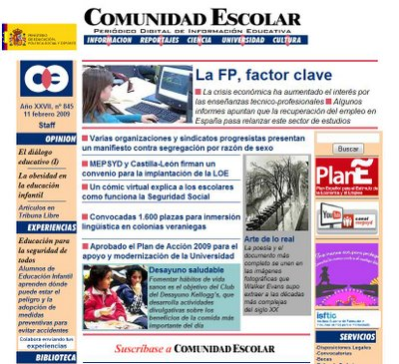
PERIÓDICO DIGITAL
Un periódico digital es la edición de un periódico que se utiliza en internet como su principal medio de difusión, la mayoría de ellos son completamente gratuitos.

Slide 3
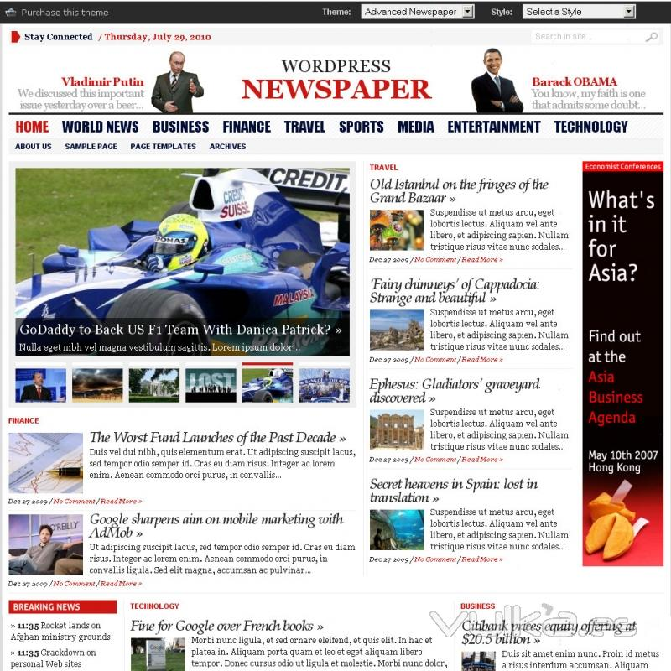
CONTENIDOS DE UN PERIÓDICO DIGITAL
Se desarrollan en distintos formatos como por ejemplo noticias entrevistas, reportajes, opiniones entre otros. Todos estos formatos deben desarrollarse mediante texto, imágenes , videos, audios y mas elementos didácticos.

Slide 4
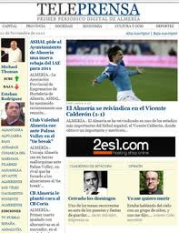
ESTRUCTURA
Básicamente el periódico digital se divide en tres partes fundamentales: exterior, interior y suplementos.
Exterior: contiene pagina principal y pagina final siendo la fundamental la primera donde encontraremos los temas o noticias principales que contiene unos vínculos que llevaran a un tema determinado mas concreto.

Slide 5
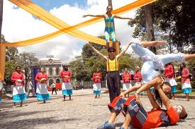
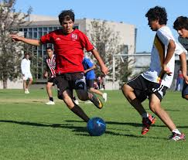

Interior: se caracteriza por dar una información mas completa sobre cada noticia basado en unos parámetros específicos.
Suplementos: son como un pequeño diario con temas especiales.

Slide 6
DIAGRAMACIÓN
La etapa de diagramación se refiere a la apariencia visual del periódico en línea; al proceso de planificar de los recursos multimedia. A la hora de realizar un periódico digital debemos de tener en cuenta:
Realizar un esquema inicial
Visualizar el tipo de público al cual va a dirigido el periódico y el tema a tratar.
Hacer uso de columnas en el escrito de modo de que se facilite la lectura
Utilice referencias cruzadas en lugar de incluirlas en el texto principal.
Suministre enlaces a términos nuevos, conceptos, contenidos secundarios…

